Slide 1
MHW1
Scarpa Eliana

Slide 2
URL sito originale
https://www.villamirador.it/

Slide 3
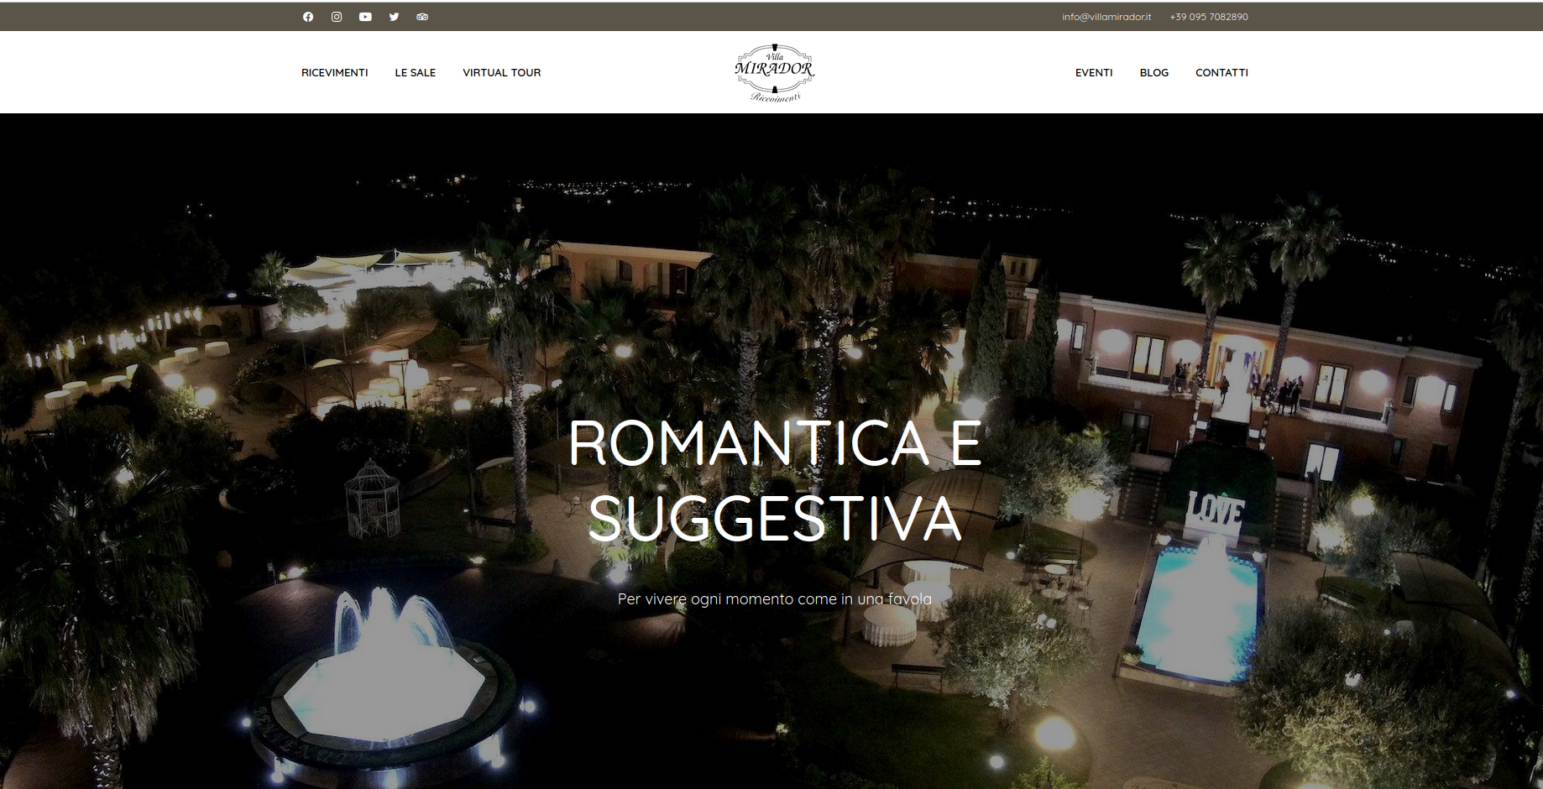
Screenshot della pagina che si è cercato di replicare 1/7

Slide 4
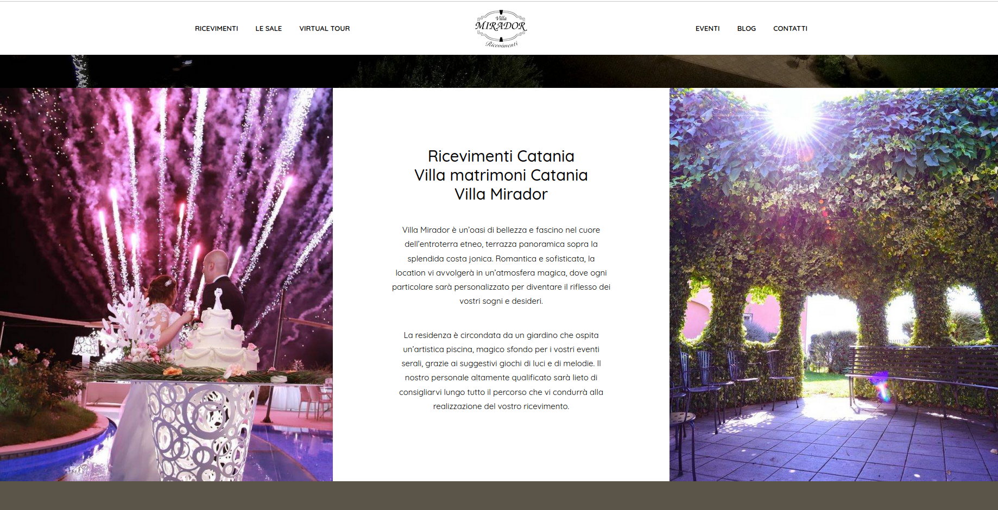
Screenshot della pagina che si è cercato di replicare 2/7

Slide 5
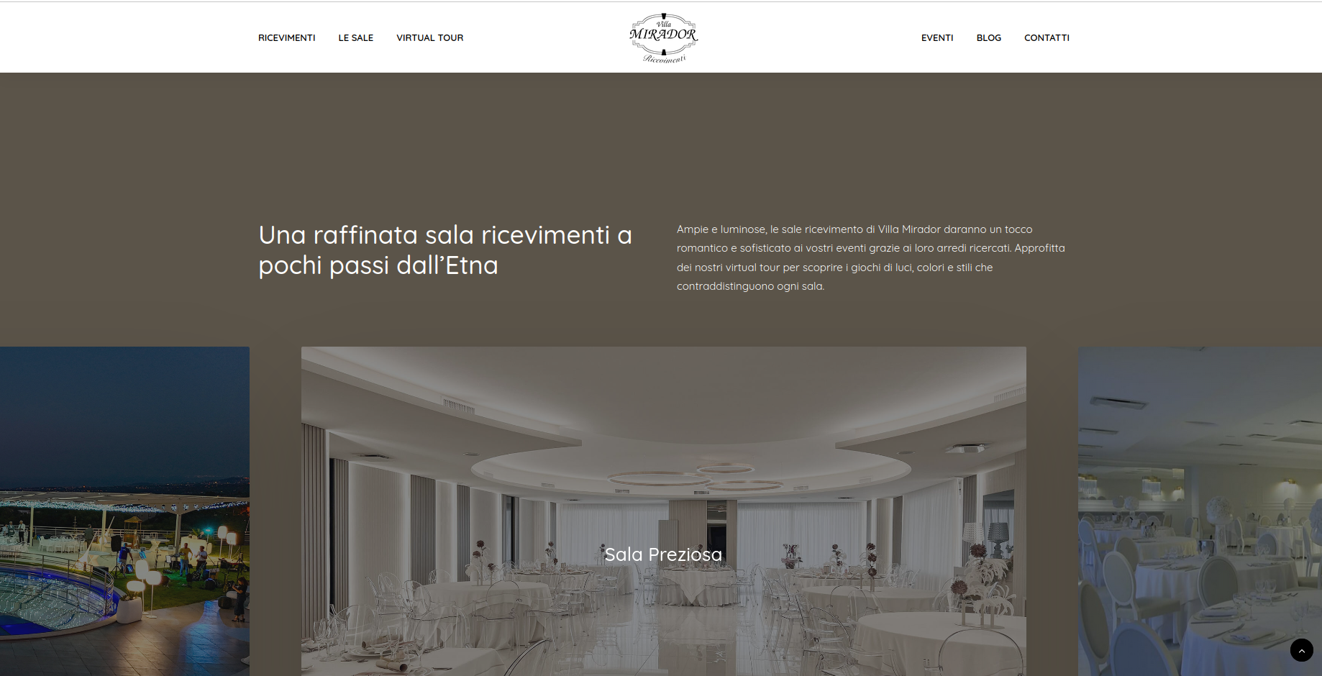
Screenshot della pagina che si è cercato di replicare 3/7

Slide 6
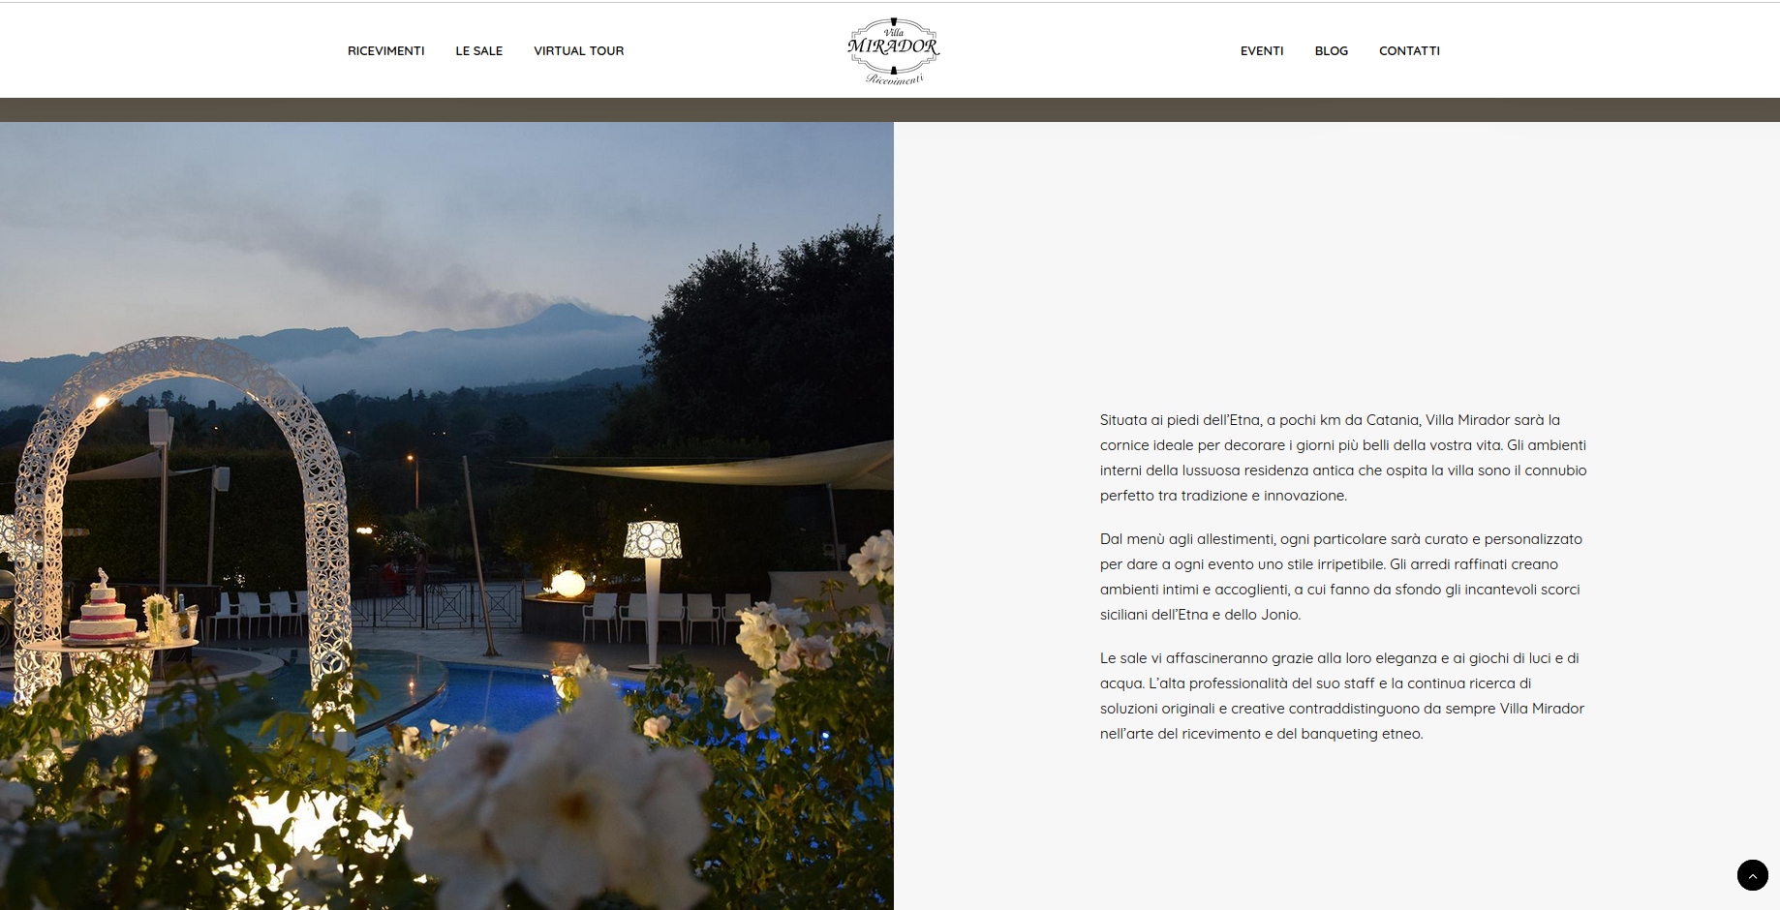
Screenshot della pagina che si è cercato di replicare 4/7

Slide 7
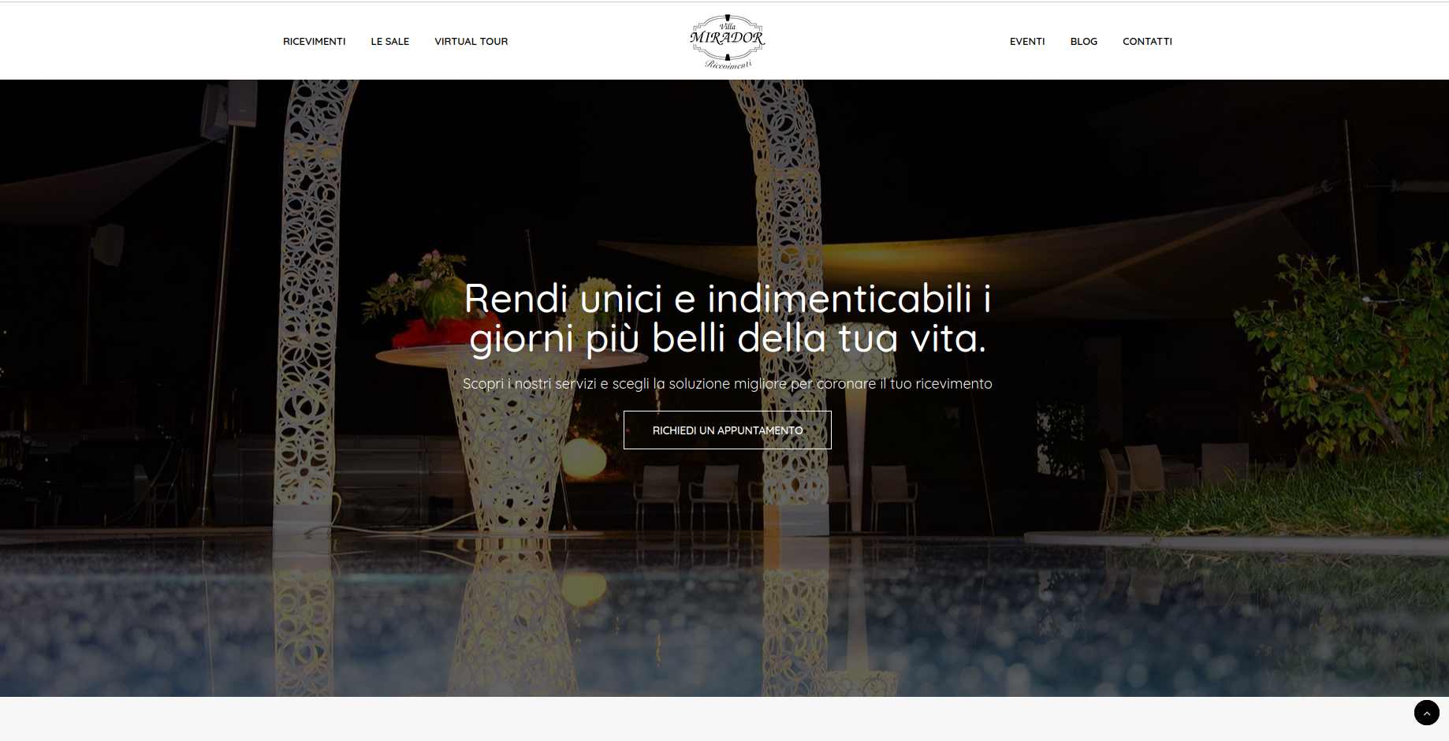
Screenshot della pagina che si è cercato di replicare 5/7

Slide 8
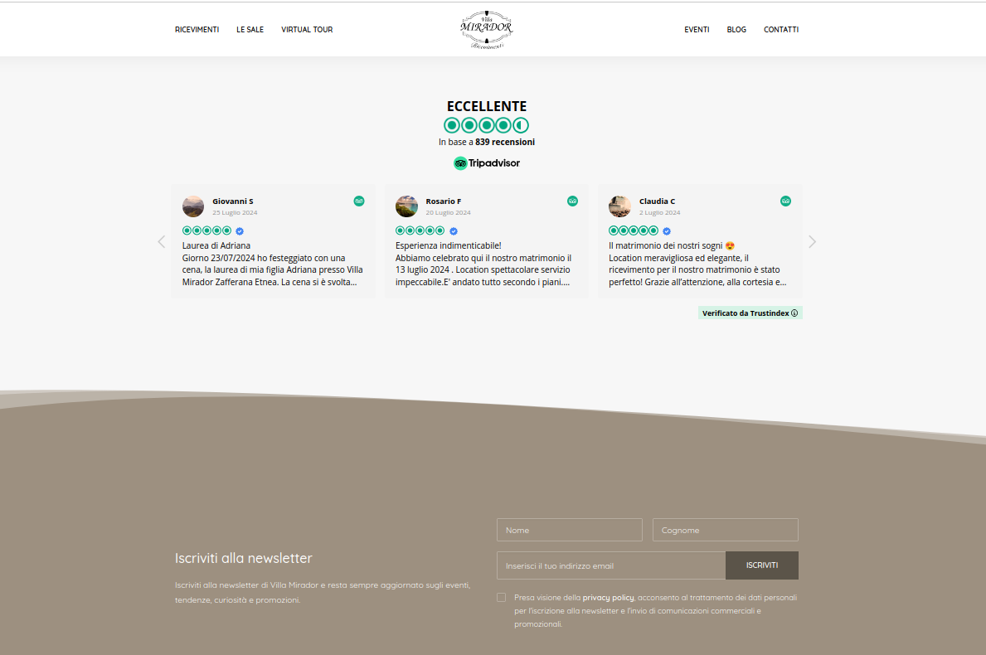
Screenshot della pagina che si è cercato di replicare 6/7

Slide 9
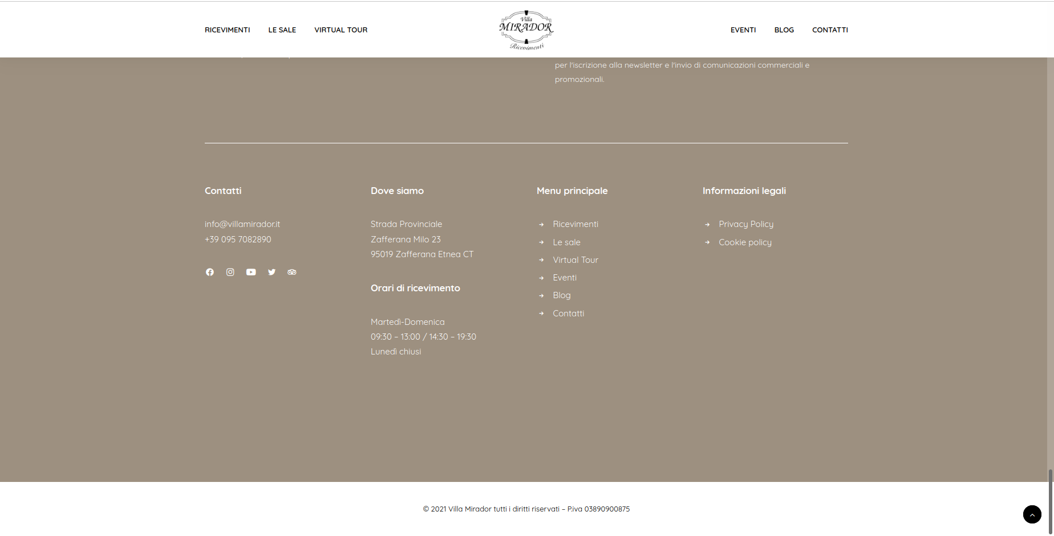
Screenshot della pagina che si è cercato di replicare 7/7

